Slide 1
Бетонные элементы
транспорта
«Железобетонные конструкции верхнего строения пути для городского транспорта»
Семинар «Современные технологии строительства и модернизации рельсовых путей. Материалы для сооружения тоннельных путей»

Slide 2
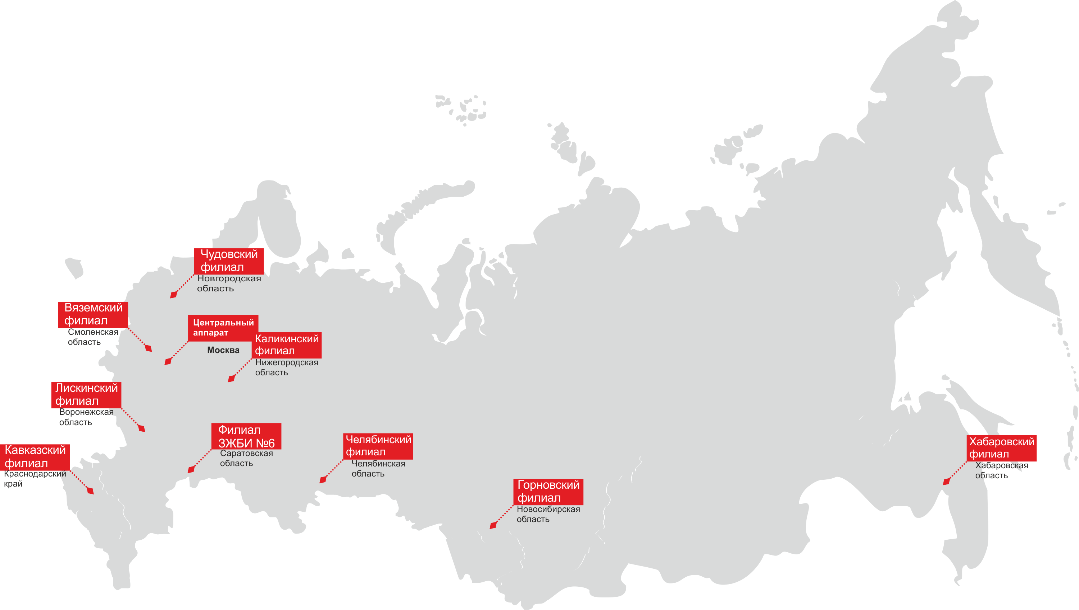
Бетонные элементы
транспорта
ОАО «БЭТ» – крупнейшая в мире компания по производству железобетонных шпал и брусьев для железных дорог.
В составе компании:
9 заводов -филиалов.
Технологических линий:
38 по производству шпал и
4 по производству брусьев.
Проектные производственные мощности:
более 10.5 млн. шпал в год и
5000 комплектов брусьев для стрелочных переводов
Номенклатура продукции:
Шпалы под рельсовые скрепления:
-клеммно – болтовые КБ-65 , ЖБР-65;
-шурупно-дюбельные: ЖБР-65Ш ,ЖБР -65 ПШ, ЖБР-65 ПШМ, W30 «Фоссло»;
-анкерные АРС и Пандрол.
Брусья для 20 проектов стрелочных перевода и съездов марок 1/6,1/9,1/11, 1/18

Slide 3
Бетонные элементы
транспорта
Основное направление
развития компании
Разработка и внедрение в производство новых
железобетонных конструкций верхнего
строения пути для городского транспорта.
Трамвай
Метрополитен

Slide 4
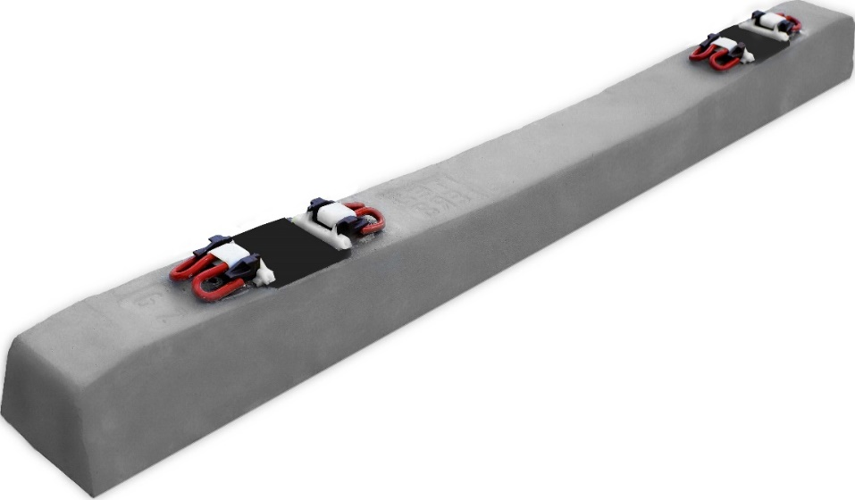
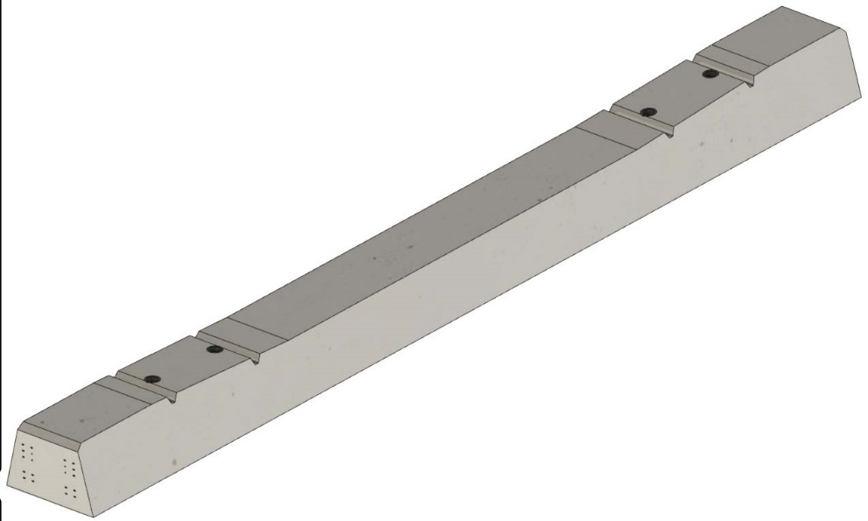
Бетонные элементы
транспорта
Железобетонные шпалы для трамвайных линий
типа ШТ с рельсами типов Р65, Р50 и Т62 и промежуточным анкерным скреплением FASTCLIP.
Типы шпал:
ШТ-01 для рельсовой колеи 1524мм с рельсом Р65
ШТ-01-62 для рельсовой колеи 1528мм с рельсом Т62
ШТ-01-50 для рельсовой колеи 1524мм с рельсом Р50.
ТУ 5864-001-09874445-2012
Длина шпалы 2500 мм.
Справочная масса шпалы 219 кг.
ШТ-Ф с промежуточным шурупно-дюбельным скреплением системы W30 TW («Фоссло»).
ТУ 5864-012-94137857-2015 (проект)
Длина шпалы 2500 мм.
Справочная масса шпалы 195 кг.
Шпалы предназначены для трамвайных линий с расчетными скоростями сообщения менее 24 км/час (обычный трамвай) и более 24 км/час (скоростной трамвай) грузовых и служебных трамвайных линий, а также трамвайных линий расположенных на территории депо, ремонтных мастерских и заводов, разворотных колец. Возможность устройства с данными шпалами конструкций трамвайного пути с верхним покрытием из ж/б плит.

Slide 5
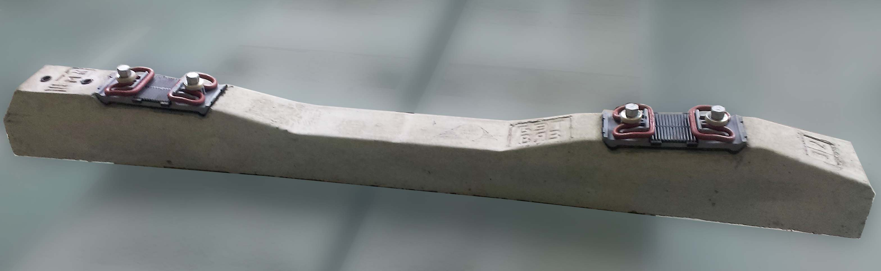
Бетонные элементы
транспорта
Железобетонные шпалы для путей метрополитена
Железобетонная шпала III-МК
для открытых железнодорожных путей метрополитена с шириной рельсовой колеи от 1520 до1544 мм в прямых и кривых участках пути, для применения с рельсами Р 50, Р65.
В шпале применяется шурупно-дюбельное скрепление: типа ЖБР-65Ш в подкладочном и безподкладочном варианте и в подкладочном варианте скрепления типа ЖБР-50ПШ.
На одном конце шпалы предусмотрены два дополнительных дюбеля для крепления элементов контактного рельса.
Железобетонная шпала III-МБ
для открытых парковых путей в депо метрополитена с шириной рельсовой колеи от 1520 до1544 мм в прямых и кривых участках пути, для применения с рельсами Р 50, Р65.
Отличительная особенность шпалы – горизонтальное (без подуклонки) расположение подрельсовых площадок.

Slide 6
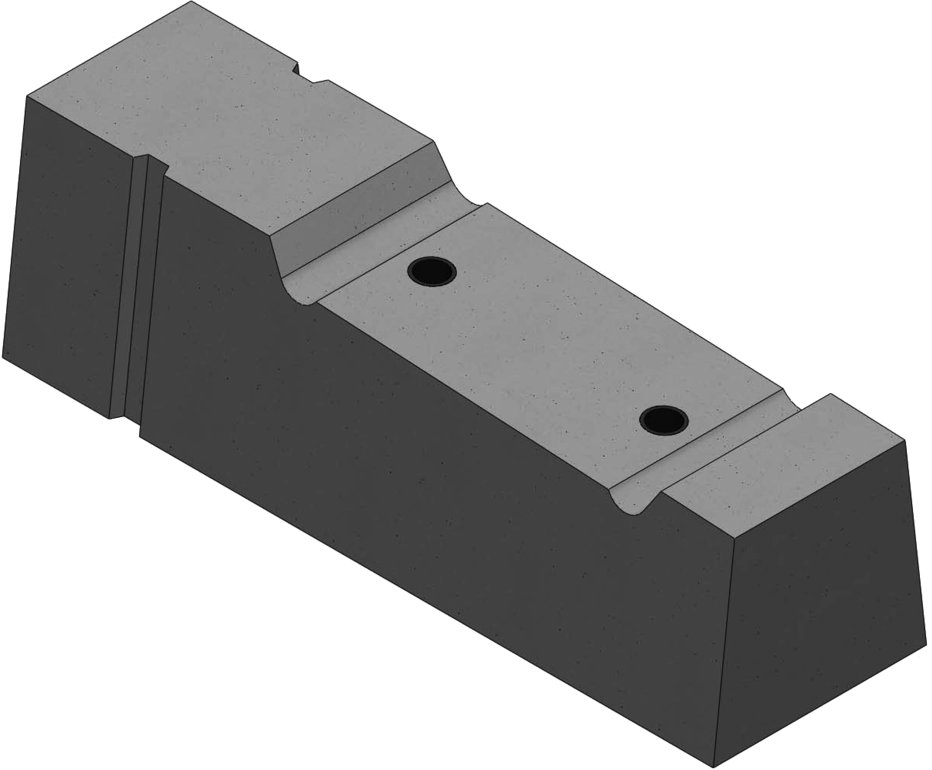
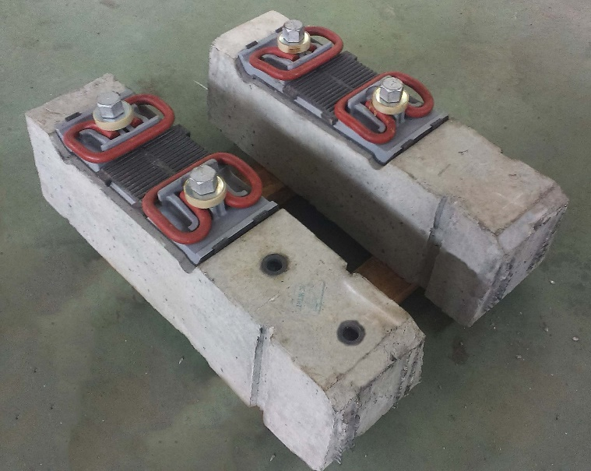
Бетонные элементы
транспорта
Опорный блок для путей метрополитена
Совместно со Службой пути Московского метрополитена разработан предварительно-напряженный железобетонный опорный блок для безбалластного пути метрополитена, в т.ч. для ремонта существующего пути с шириной рельсовой колеи 1520-1544 мм в прямых и кривых участках пути, для применения с рельсами Р 50, Р65 и шурупно-дюбельными скреплениями ЖБР в подкладочном и безподкладочном варианте.
Разработаны 2 варианта исполнения блока:
Длина блока 700 мм, справочная масса 64 кг
1. ОБ-МК
2. ОБ-М
С двумя дополнительными дюбелями для крепления элементов контактного рельса.
Длина блока 745 мм, справочная масса 68 кг.

Slide 7
Бетонные элементы
транспорта
Ремонтный блок со скреплением системы 300 UTS «Фоссло».
Скрепление нераздельного типа предназначено для крепления железнодорожных рельсов типа Р50 и Р65 к железобетонным опорам. Подошва рельса укладывается на рельсовую прокладку между углонаправляющими плитами, которые образуют точное посадочное место для рельса. Крепление рельса производится при помощи упругих клемм и шпальных шурупов, которые завинчиваются в специальные пластмассовые дюбели в шпале.
Система скрепления 300 UTS не требует регулярного технического обслуживания.
При проведении сварочных работ скрепления не демонтируются. При этом необходимо ослабить шурупы и перевести клеммы в предмонтажное положение.
Система позволяет производить регулировку по высоте.
Регулировка колеи ±16 мм интервалами в 1 мм возможна при помощи угловых направляющих плит различной ширины.
2
2
1
1
3
4
5
6
4 Плита опорная Grp 22/132
5 Плита углонаправляющая Wfp 300 UTS
6 Прокладка эластичная Zwp 300 UTS/132 AT – 22,5 kN/mm
7 Дюбель в блоке пластмассовый Sdü 26
1 Клемма упругая Skl 21
2 Шуруп Ss 36 с шайбой Uls 7
3 Прокладка рельсовая типа Zw

Slide 8
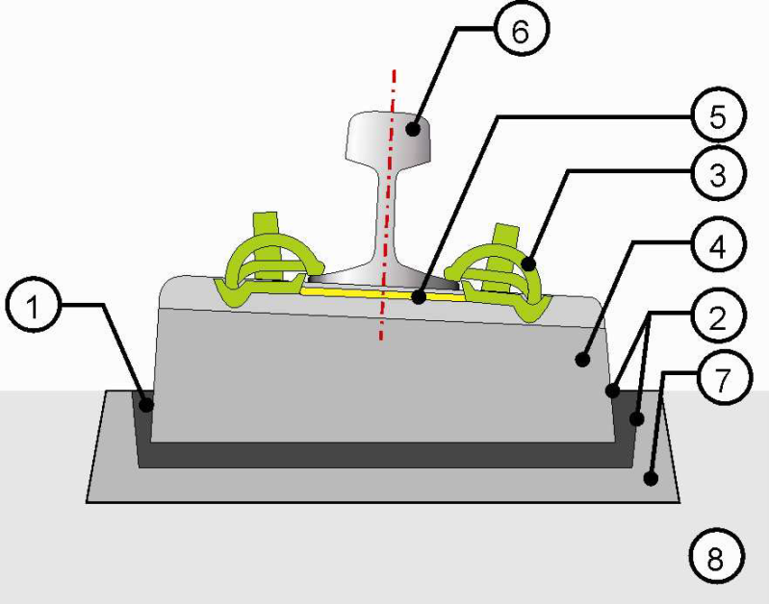
Бетонные элементы
транспорта
Безбалластная система конструкции верхнего строения пути.
Блочная рельсовая опора – система EBS (Embedded Block System)
- безбалластная система конструкции верхнего строения пути обеспечивает упругое распределение давления от железнодорожных транспортных средств и гашение колебаний, вызванных их движением. В данной системе рельсы прикрепляются к отдельным опорным блокам, установленным в готовые бетонные лотки, с использованием упругой заливочной массы Edilon Corkelast.
Виды блоков EBS:
- рельсовый опорный блок EBS-LR
(Light Rail – легкая железная дорога) – для максимальной нагрузки на ось до 160кН и скорости поездов ≤ 140 км/ч;
- рельсовый опорный блок EBS-HR
(Heavy Rail – тяжелая железная дорога) – для максимальной нагрузки на ось до 250 кН и скорости 250 км/ч.поезда ≤ 250км/ч.
1. Защитный слой – заливочная масса
2. Грунтовочное покрытие
3. Элементы рельсового промежуточного скрепления
4. Бетонный блок
5. Подрельсовая прокладка
6. Рельс
7. Лоток ж/б.
8. Бетонное основание
Notes:
8

Slide 9
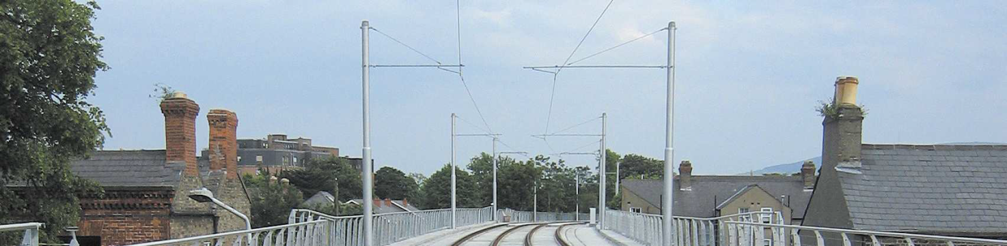
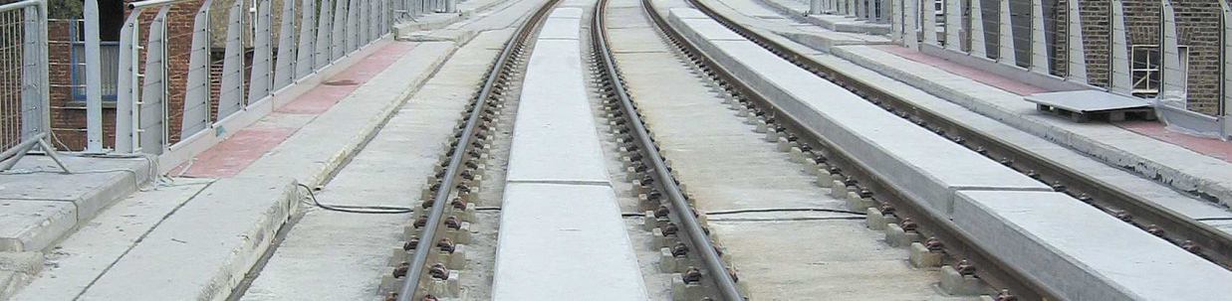
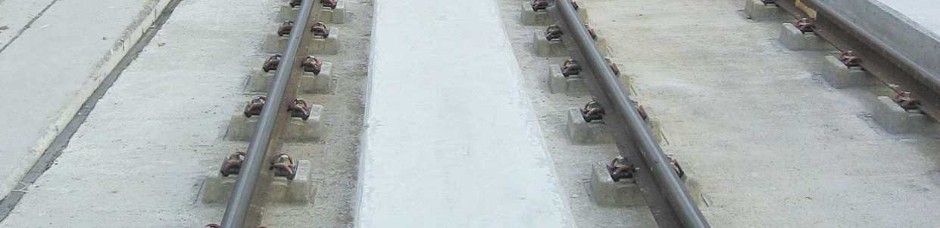
Бетонные элементы
транспорта
Преимущества системы EBS
• длительный эксплуатационный срок без ремонта;
• низкие затраты на содержание;
• ремонтно-пригодность: все элементы легко заменимы;
• несложная конструкция и технология изготовления бетонной основы;
• эффективная электрическая изоляция рельсов;
• небольшая конструкционная высота вместе с основанием;
• снижение уровня шума и колебаний.

Slide 10
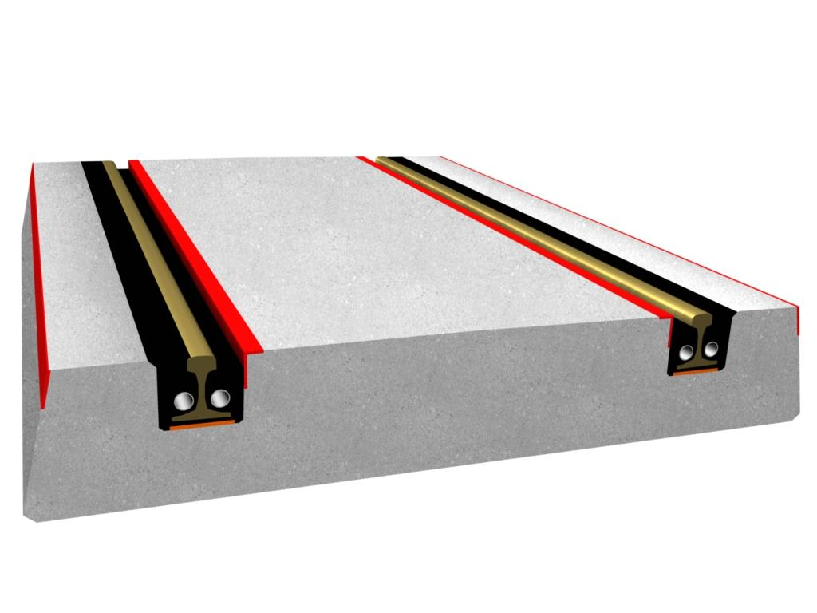
Бетонные элементы
транспорта
Железобетонные плиты для железнодорожно-автодорожного покрытия типа Edilon LC-L
интегрированная конструкция полотна для переездов. Основным элементом этой системы является готовая железобетонная плита. В плите устроены рельсовые каналы, в которых закреплены рельсы по системе ERS (рельсы крепятся в рельсовых каналах при помощи заливочной массы на основе полиуретановой смолы, а сплошная опора рельса в канале плиты обеспечивается рельсовой прокладкой). Железобетонные плиты могут быть изготовлены длинной от 1 до 6 м.
Плиты Edilon LC-L могут применяться для максимальной нагрузки на ось железнодорожных транспортных средств 250 кН, максимальной скорости железнодорожных транспортных средств 160 км/ч и давлении на ось - до 140 кН.
Интегрированное железнодорожно-автодорожное покрытие Edilon LC-L

Slide 11
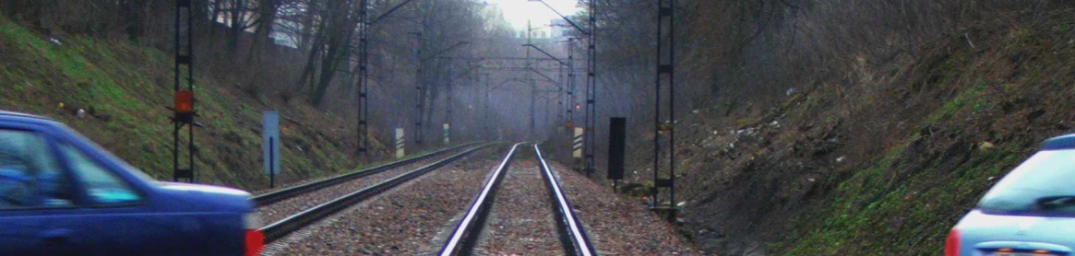
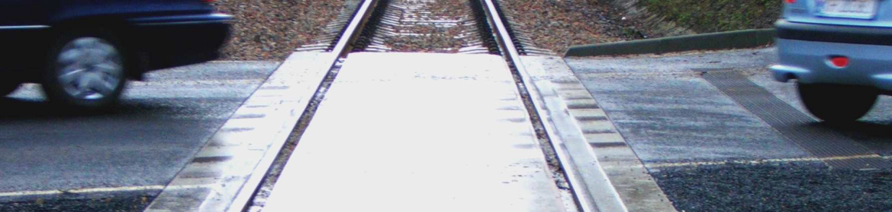
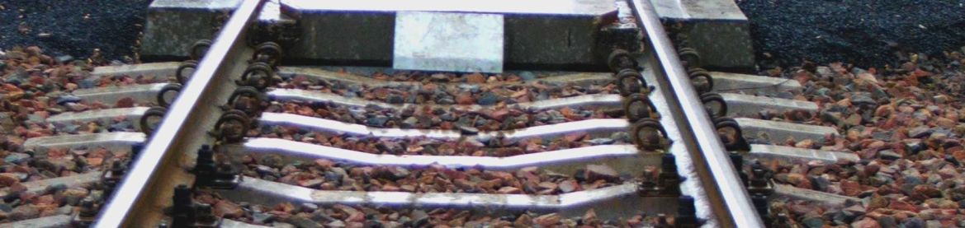
Бетонные элементы
транспорта
Преимущества системы Edilon LC-L
существенное ограничение уровня шума;
редукция вибрации и шума благодаря сплошному упругому креплению рельсов;
высокая прочность;
минимальные расходы на эксплуатацию;
быстрый монтаж переезда благодаря использованию готовых элементов, поставляемых на место строительства;
возможность укладки рельсов с точностью до 1 мм;
отсутствие вертикальных деформаций рельсов;
равномерная, ограниченная осадка пути и проезжей части;
упрощение водоотвода на переезде.

Slide 12
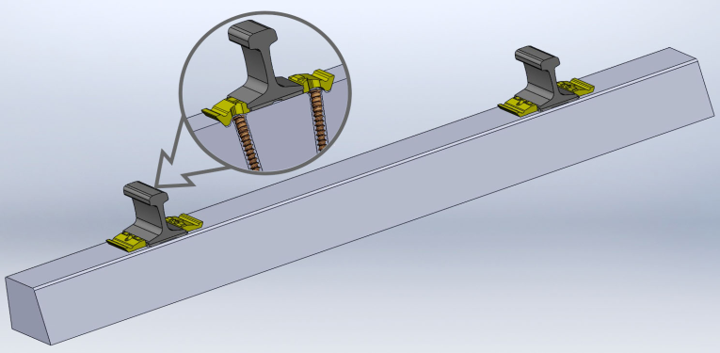
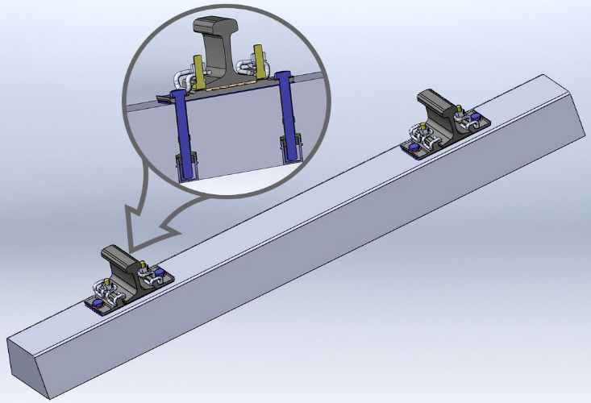
Железобетонные брусья универсальной «плоской» конструкции для стрелочных переводов
Бетонные элементы
транспорта
с шурупно-дюбельным рельсовым скреплением «Фоссло» W30Т
с подкладочным сквозным болтовым рельсовым скреплением соединением
Технические характеристики:
базовые размеры поперечного сечения бруса:
ширина понизу……..300 мм;
ширина поверху……240 (220*) мм;
высота……………….220 мм.
расчетные нагрузки подвижного состава (нагрузка на ось) - не менее 270 кН;
скорости движения – не менее 250 км/ч;
Варианты рельсовых скреплений по требования заказчика (кроме анкерных).
*- в экспериментальной форме, моделирующей стендовую технологию

Slide 13
Бетонные элементы
транспорта
Надеемся на взаимовыгодное сотрудничество!
СПАСИБО ЗА ВНИМАНИЕ!
ОАО "БЭТ", г. Москва, ул. Н. Басманная, д. 9/2-4, стр. 6, тел. (495) 663-11-33, факс (495) 632-27-17, www.beteltrans.ru

